Slide 1
توزيع المترشحين حسب التخصص وحسب التعيين تخصص إدارة الموارد البشرية

Slide 2
المدرج 1 تخصص إدارة الموارد البشرية

Slide 3
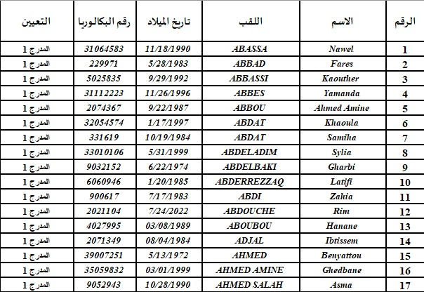

Slide 4
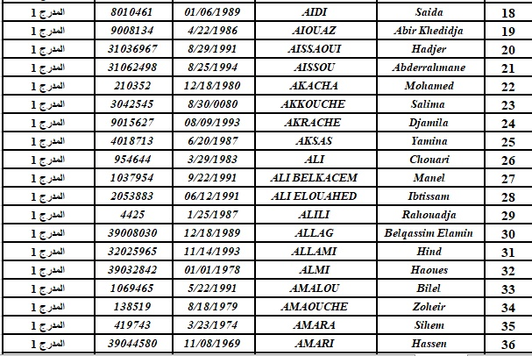

Slide 5
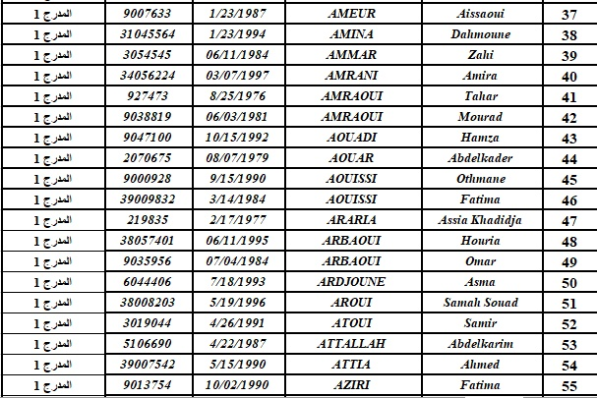

Slide 6
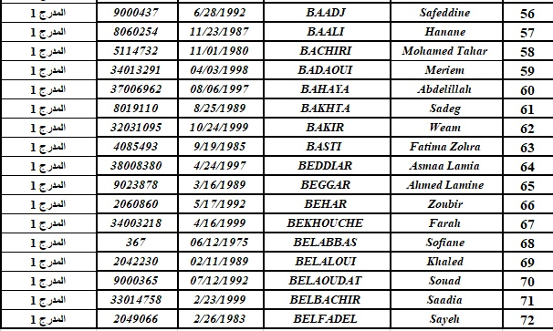

Slide 7
المدرج 2 تخصص إدارة الموارد البشرية

Slide 8
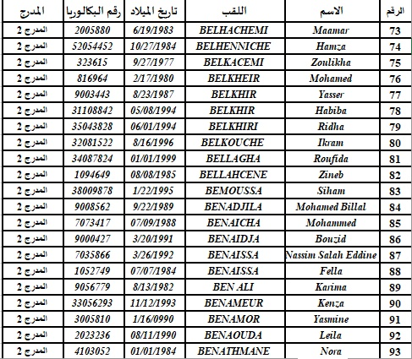

Slide 9
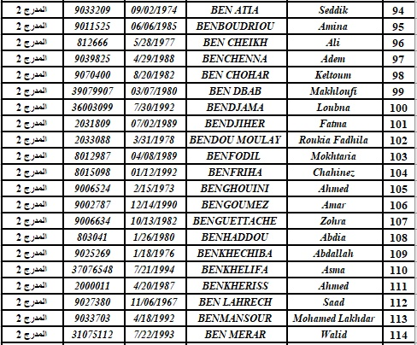

Slide 10
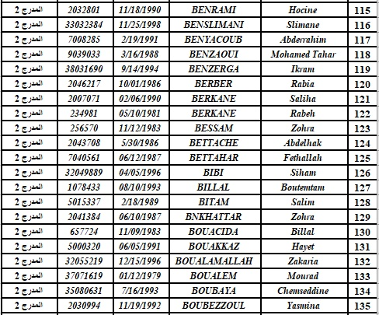

Slide 11
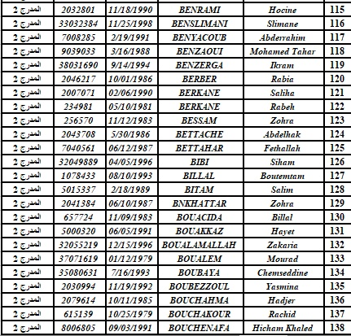

Slide 12
المدرج 3 تخصص إدارة الموارد البشرية

Slide 13
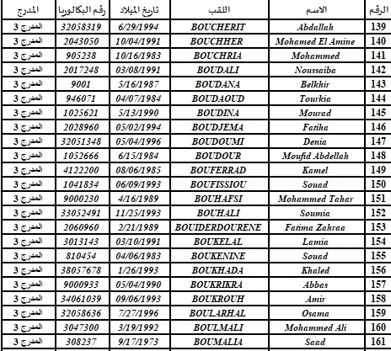

Slide 14
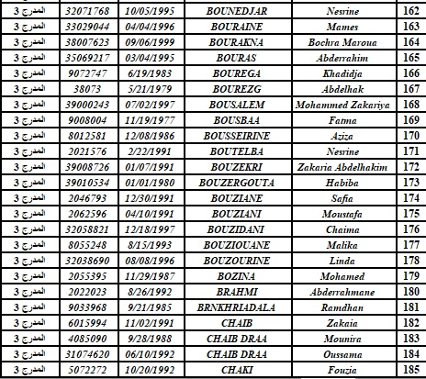

Slide 15
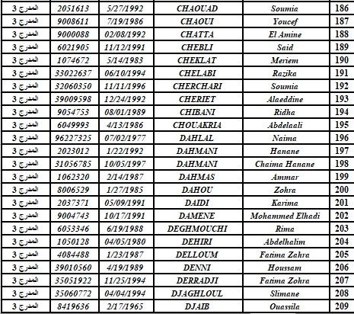

Slide 16
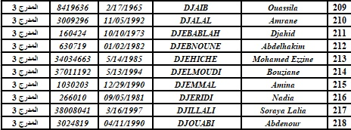

Slide 17
المدرج 4 تخصص إدارة الموارد البشرية

Slide 18
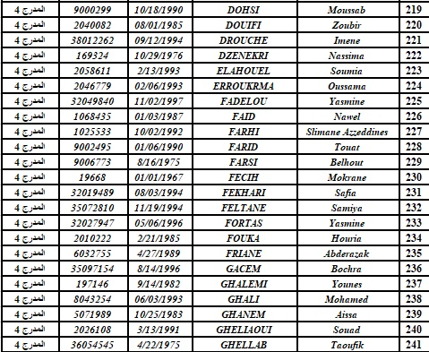

Slide 19
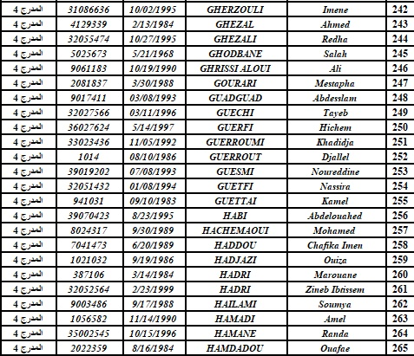

Slide 20
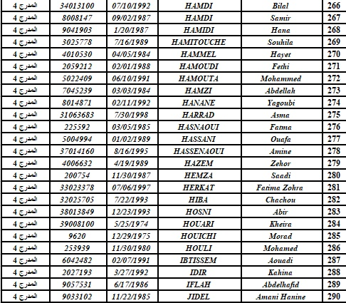

Slide 21
المدرج 5 تخصص إدارة الموارد البشرية

Slide 22
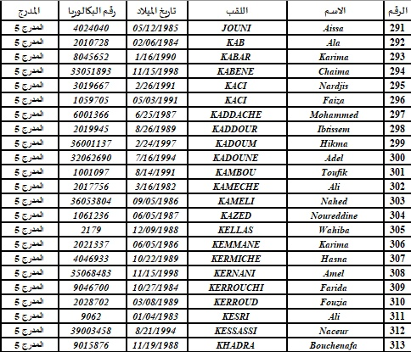

Slide 23
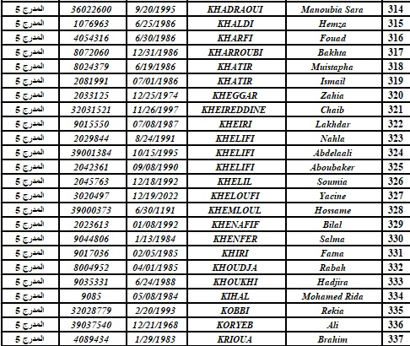

Slide 24
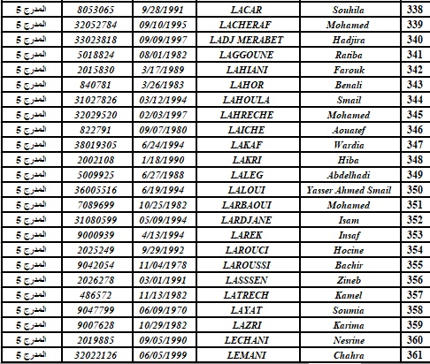

Slide 25
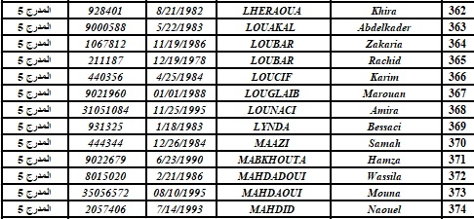

Slide 26
المدرج 6 تخصص إدارة الموارد البشرية

Slide 27
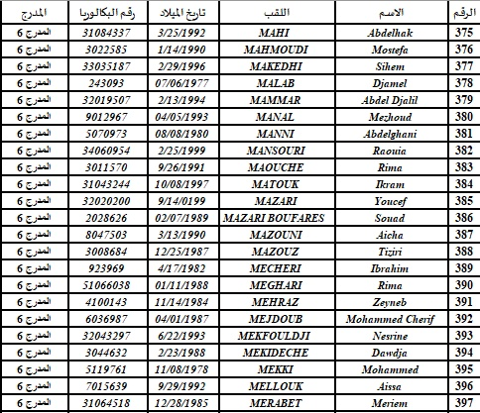

Slide 28
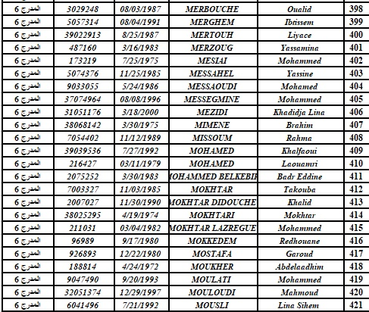

Slide 29
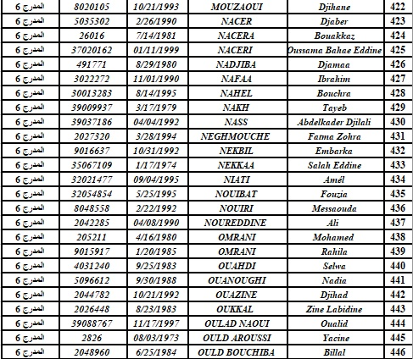

Slide 30
المدرج 8 تخصص إدارة الموارد البشرية

Slide 31
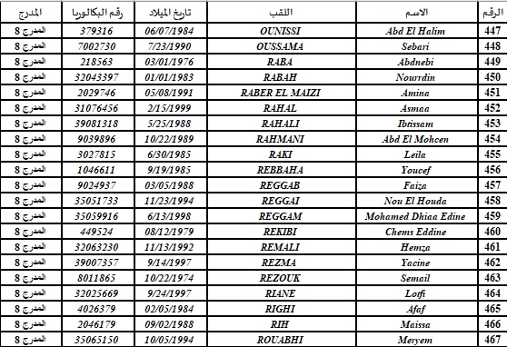

Slide 32
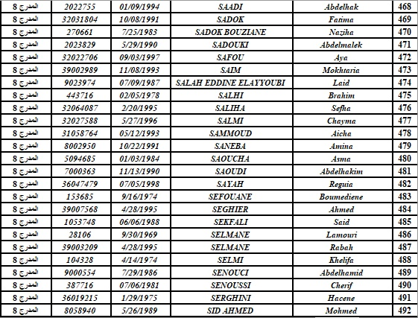

Slide 33
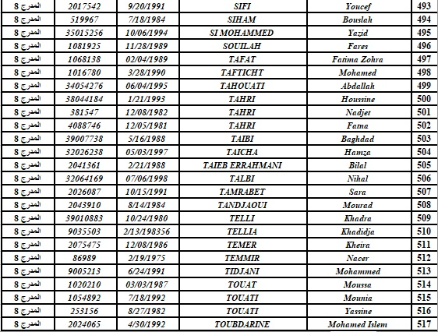

Slide 34
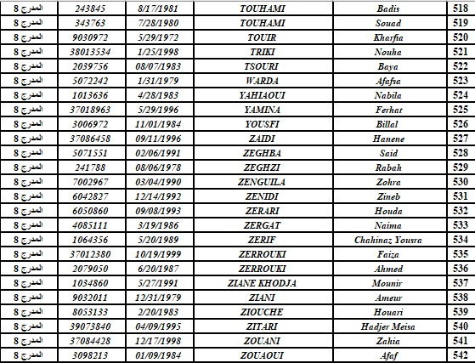

Slide 36
توزيع المترشحين حسب التخصص وحسب التعيين تخصص
الدراسات الأمنية والاستراتيجية

Slide 37
